Slide 1
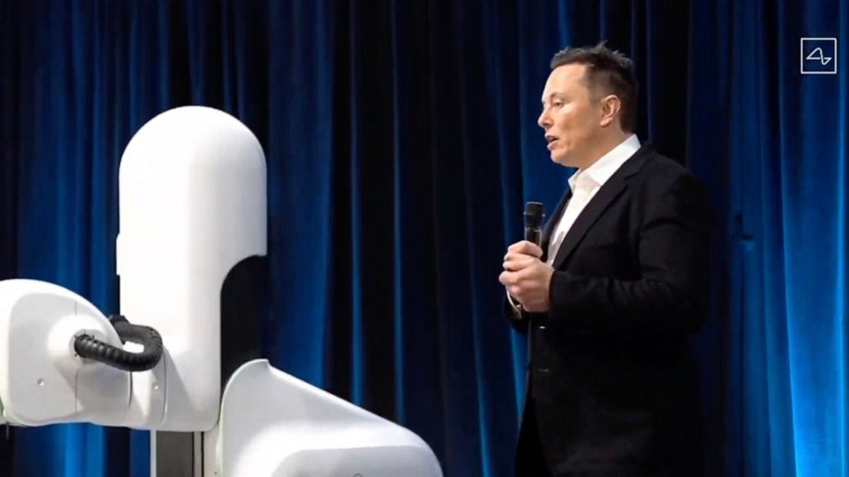
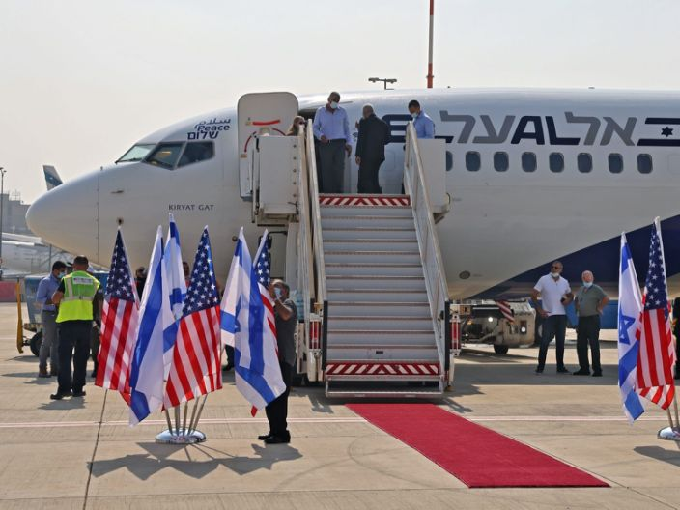
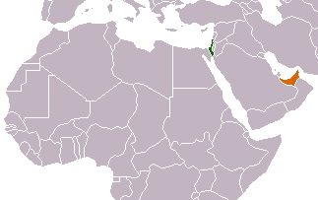
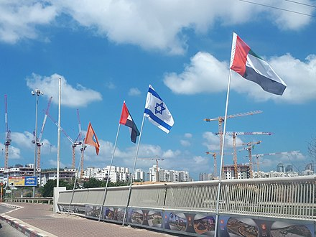
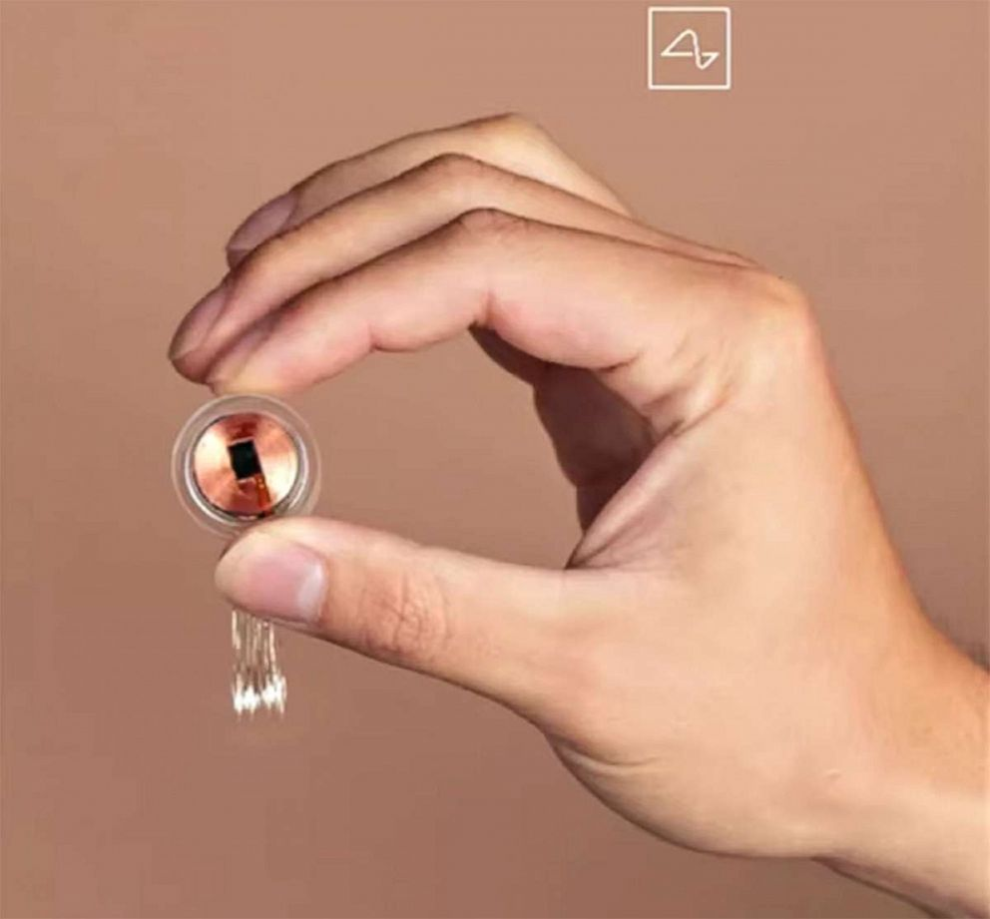
重大新聞三則

Slide 2
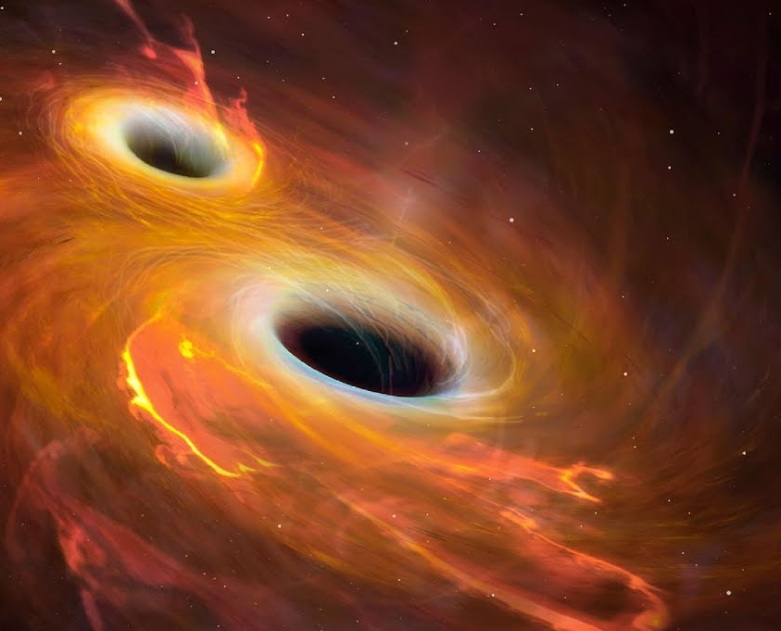
黑洞 Supernova(2022)

Slide 3
詩篇51
大衛的懺悔詩

Slide 4
詩篇51
大衛與拔示巴同室以後，先知拿單來見他。他作這詩，交於伶長。 ​¹ 神啊，求你按你的慈愛憐恤我，按你豐盛的慈悲塗抹我的過犯！ ² 求你將我的罪孽洗除淨盡，並潔除我的罪！ ³ 因為我知道我的過犯，我的罪常在我面前。 ⁴ 我向你犯罪，唯獨得罪了你，在你眼前行了這惡，以致你責備我的時候顯為公義，判斷我的時候顯為清正。 ⁵ 我是在罪孽裡生的，在我母親懷胎的時候就有了罪。 ⁶ 你所喜愛的是內裡誠實，你在我隱密處必使我得智慧。 ⁷ 求你用牛膝草潔淨我，我就乾淨；求你洗滌我，我就比雪更白。 ⁸ 求你使我得聽歡喜快樂的聲音，使你所壓傷的骨頭可以踴躍。 ⁹ 求你掩面不看我的罪，塗抹我一切的罪孽。 ¹⁰ 神啊，求你為我造清潔的心，使我裡面重新有正直*的靈。 ¹¹ 不要丟棄我，使我離開你的面，不要從我收回你的聖靈。 ¹² 求你使我仍得救恩之樂，賜我樂意的靈扶持我。 ¹³ 我就把你的道指教有過犯的人，罪人必歸順你。 ¹⁴ 神啊，你是拯救我的神，求你救我脫離流人血的罪，我的舌頭就高聲歌唱你的公義。 ¹⁵ 主啊，求你使我嘴唇張開，我的口便傳揚讚美你的話。 ¹⁶ 你本不喜愛祭物，若喜愛，我就獻上，燔祭你也不喜悅。 ¹⁷ 神所要的祭就是憂傷的靈，神啊，憂傷痛悔的心，你必不輕看。 ¹⁸ 求你隨你的美意善待錫安，建造耶路撒冷的城牆。 ¹⁹ 那時，你必喜愛公義的祭和燔祭，並全牲的燔祭。那時，人必將公牛獻在你壇上。

Slide 5
詩篇51
背景：撒下11、12
大衛與拔示巴同室以後，先知拿單來見他。他作這詩，交於伶長。 ​¹ 神啊，求你按你的慈愛憐恤我，按你豐盛的慈悲塗抹我的過犯！ ² 求你將我的罪孽洗除淨盡，並潔除我的罪！ ³ 因為我知道我的過犯，我的罪常在我面前。 ⁴ 我向你犯罪，唯獨得罪了你，在你眼前行了這惡，以致你責備我的時候顯為公義，判斷我的時候顯為清正。 ⁵ 我是在罪孽裡生的，在我母親懷胎的時候就有了罪。 ⁶ 你所喜愛的是內裡誠實，你在我隱密處必使我得智慧。 ⁷ 求你用牛膝草潔淨我，我就乾淨；求你洗滌我，我就比雪更白。 ⁸ 求你使我得聽歡喜快樂的聲音，使你所壓傷的骨頭可以踴躍。 ⁹ 求你掩面不看我的罪，塗抹我一切的罪孽。 ¹⁰ 神啊，求你為我造清潔的心，使我裡面重新有正直*的靈。 ¹¹ 不要丟棄我，使我離開你的面，不要從我收回你的聖靈。 ¹² 求你使我仍得救恩之樂，賜我樂意的靈扶持我。 ¹³ 我就把你的道指教有過犯的人，罪人必歸順你。 ¹⁴ 神啊，你是拯救我的神，求你救我脫離流人血的罪，我的舌頭就高聲歌唱你的公義。 ¹⁵ 主啊，求你使我嘴唇張開，我的口便傳揚讚美你的話。 ¹⁶ 你本不喜愛祭物，若喜愛，我就獻上，燔祭你也不喜悅。 ¹⁷ 神所要的祭就是憂傷的靈，神啊，憂傷痛悔的心，你必不輕看。 ¹⁸ 求你隨你的美意善待錫安，建造耶路撒冷的城牆。 ¹⁹ 那時，你必喜愛公義的祭和燔祭，並全牲的燔祭。那時，人必將公牛獻在你壇上。
撒下7：3 拿單對王說：「你可以照你的心意而行，因為耶和華與你同在。」
^{撒上13：14} 現在你的王位必不長久。耶和華已經尋著一個合他心意的人，立他做百姓的君，因為你沒有遵守耶和華所吩咐你的。」
徒13：22 既廢了掃羅，就選立大衛做他們的王，又為他作見證說：『我尋得耶西的兒子大衛，他是合我心意的人，凡事要遵行我的旨意。』

Slide 6
撒下7：1-17
¹ 王住在自己宮中，耶和華使他安靖，不被四圍的仇敵擾亂。² 那時，王對先知拿單說：「看哪，我住在香柏木的宮中，神的約櫃反在幔子裡！」³ 拿單對王說：「你可以照你的心意而行，因為耶和華與你同在。」⁴ 當夜，耶和華的話臨到拿單說：⁵ 「你去告訴我僕人大衛說：『耶和華如此說：你豈可建造殿宇給我居住呢？⁶ 自從我領以色列人出埃及直到今日，我未曾住過殿宇，常在會幕和帳幕中行走。⁷ 凡我同以色列人所走的地方，我何曾向以色列一支派的士師，就是我吩咐牧養我民以色列的，說：「你們為何不給我建造香柏木的殿宇呢？」』⁸ 現在你要告訴我僕人大衛說：『萬軍之耶和華如此說：我從羊圈中將你召來，叫你不再跟從羊群，立你做我民以色列的君。⁹ 你無論往哪裡去，我常與你同在，剪除你的一切仇敵。我必使你得大名，好像世上大大有名的人一樣。¹⁰ 我必為我民以色列選定一個地方，栽培他們，使他們住自己的地方，不再遷移。凶惡之子也不像從前擾害他們，¹¹ 並不像我命士師治理我民以色列的時候一樣。我必使你安靖，不被一切仇敵擾亂。並且我耶和華應許你，必為你建立家室。¹² 你壽數滿足與你列祖同睡的時候，我必使你的後裔接續你的位，我也必堅定他的國。¹³ 他必為我的名建造殿宇，我必堅定他的國位直到永遠。¹⁴ 我要做他的父，他要做我的子。他若犯了罪，我必用人的杖責打他，用人的鞭責罰他。¹⁵ 但我的慈愛仍不離開他，像離開在你面前所廢棄的掃羅一樣。¹⁶ 你的家和你的國必在我*面前永遠堅立，你的國位也必堅定直到永遠。』」¹⁷ 拿單就按這一切話，照這默示，告訴大衛。

Slide 7
另一种争战
​ ¹ 過了一年，到列王出戰的時候，大衛又差派約押，率領臣僕和以色列眾人出戰。他們就打敗亞捫人，圍攻拉巴。大衛仍住在耶路撒冷。 ² 一日，太陽平西，大衛從床上起來，在王宮的平頂上遊行，看見一個婦人沐浴，容貌甚美。³ 大衛就差人打聽那婦人是誰，有人說：「她是以連的女兒，赫人烏利亞的妻拔示巴。」⁴ 大衛差人去，將婦人接來，那時她的月經才得潔淨。她來了，大衛與她同房，她就回家去了。⁵ 於是她懷了孕，打發人去告訴大衛說：「我懷了孕。」 ⁶ 大衛差人到約押那裡，說：「你打發赫人烏利亞到我這裡來。」約押就打發烏利亞去見大衛。⁷ 烏利亞來了，大衛問約押好，也問兵好，又問爭戰的事怎樣。⁸ 大衛對烏利亞說：「你回家去，洗洗腳吧！」烏利亞出了王宮，隨後王送他一份食物。⁹ 烏利亞卻和他主人的僕人一同睡在宮門外，沒有回家去。¹⁰ 有人告訴大衛說：「烏利亞沒有回家去。」大衛就問烏利亞說：「你從遠路上來，為什麼不回家去呢？」¹¹ 烏利亞對大衛說：「約櫃和以色列與猶大兵都住在棚裡，我主約押和我主*的僕人都在田野安營，我豈可回家吃喝，與妻子同寢呢？我敢在王面前起誓*：我決不行這事！」¹² 大衛吩咐烏利亞說：「你今日仍住在這裡，明日我打發你去。」於是烏利亞那日和次日住在耶路撒冷。¹³ 大衛召了烏利亞來，叫他在自己面前吃喝，使他喝醉。到了晚上，烏利亞出去與他主的僕人一同住宿，還沒有回到家裡去。 謀殺烏利亞 ¹⁴ 次日早晨，大衛寫信於約押，交烏利亞隨手帶去，¹⁵ 信內寫著說：「要派烏利亞前進，到陣勢極險之處，你們便退後，使他被殺。」¹⁶ 約押圍城的時候，知道敵人那裡有勇士，便將烏利亞派在那裡。¹⁷ 城裡的人出來和約押打仗，大衛的僕人中有幾個被殺的，赫人烏利亞也死了。¹⁸ 於是，約押差人去將爭戰的一切事告訴大衛，¹⁹ 又囑咐使者說：「你把爭戰的一切事對王說完了，²⁰ 王若發怒，問你說：『你們打仗為什麼挨近城牆呢？豈不知敵人必從城上射箭嗎？²¹ 從前打死耶路比設*兒子亞比米勒的是誰呢？豈不是一個婦人從城上拋下一塊上磨石來，打在他身上，他就死在提備斯嗎？你們為什麼挨近城牆呢？』你就說：『王的僕人赫人烏利亞也死了。』」 ²² 使者起身，來見大衛，照著約押所吩咐他的話奏告大衛。²³ 使者對大衛說：「敵人強過我們，出到郊野與我們打仗。我們追殺他們，直到城門口。²⁴ 射箭的從城上射王的僕人，射死幾個，赫人烏利亞也死了。」²⁵ 王向使者說：「你告訴約押說：『不要因這事愁悶，刀劍或吞滅這人或吞滅那人，沒有一定的。你只管竭力攻城，將城傾覆。』可以用這話勉勵約押。」 娶拔示巴 ²⁶ 烏利亞的妻聽見丈夫烏利亞死了，就為他哀哭。²⁷ 哀哭的日子過了，大衛差人將她接到宮裡，她就做了大衛的妻，給大衛生了一個兒子。但大衛所行的這事，耶和華甚不喜悅。
1 耶和華差遣拿單去見大衛。拿單到了大衛那裡，對他說：「在一座城裡有兩個人，一個是富戶，一個是窮人。2 富戶有許多牛群羊群。3 窮人除了所買來養活的一隻小母羊羔之外，別無所有。羊羔在他家裡和他兒女一同長大，吃他所吃的，喝他所喝的，睡在他懷中，在他看來如同女兒一樣。4 有一客人來到這富戶家裡，富戶捨不得從自己的牛群羊群中取一隻預備給客人吃，卻取了那窮人的羊羔，預備給客人吃。」5 大衛就甚惱怒那人，對拿單說：「我指著永生的耶和華起誓：行這事的人該死！6 他必償還羊羔四倍，因為他行這事，沒有憐恤的心。」
明斥其罪
7 拿單對大衛說：「你就是那人！耶和華以色列的神如此說：『我膏你做以色列的王，救你脫離掃羅的手。8 我將你主人的家業賜給你，將你主人的妻交在你懷裡，又將以色列和猶大家賜給你。你若還以為不足，我早就加倍地賜給你。9 你為什麼藐視耶和華的命令，行他眼中看為惡的事呢？你藉亞捫人的刀殺害赫人烏利亞，又娶了他的妻為妻。10 你既藐視我，娶了赫人烏利亞的妻為妻，所以刀劍必永不離開你的家。』11 耶和華如此說：『我必從你家中興起禍患攻擊你。我必在你眼前把你的妃嬪賜給別人，他在日光之下就與她們同寢。12 你在暗中行這事，我卻要在以色列眾人面前，日光之下，報應你。』」13 大衛對拿單說：「我得罪耶和華了！」拿單說：「耶和華已經除掉你的罪，你必不至於死。14 只是你行這事，叫耶和華的仇敵大得褻瀆的機會，故此，你所得的孩子必定要死。」15 拿單就回家去了。
大衛子遘疾致死
耶和華擊打烏利亞妻給大衛所生的孩子，使他得重病。16 所以大衛為這孩子懇求神，而且禁食，進入內室，終夜躺在地上。17 他家中的老臣來到他旁邊，要把他從地上扶起來，他卻不肯起來，也不同他們吃飯。18 到第七日，孩子死了。大衛的臣僕不敢告訴他孩子死了，因他們說：「孩子還活著的時候，我們勸他，他尚且不肯聽我們的話；若告訴他孩子死了，豈不更加憂傷嗎？」19 大衛見臣僕彼此低聲說話，就知道孩子死了，問臣僕說：「孩子死了嗎？」他們說：「死了。」20 大衛就從地上起來，沐浴，抹膏，換了衣裳，進耶和華的殿敬拜。然後回宮，吩咐人擺飯，他便吃了。21 臣僕問他說：「你所行的是什麼意思？孩子活著的時候，你禁食哭泣。孩子死了，你倒起來吃飯。」22 大衛說：「孩子還活著，我禁食哭泣。因為我想，或者耶和華憐恤我，使孩子不死也未可知。23 孩子死了，我何必禁食，我豈能使他返回呢？我必往他那裡去，他卻不能回我這裡來。」
所羅門生
24 大衛安慰他的妻拔示巴，與她同寢，她就生了兒子，給他起名叫所羅門。耶和華也喜愛他，25 就藉先知拿單賜他一個名字，叫耶底底亞，因為耶和華愛他。

Slide 8
约16：7-11
⁷ 然而我將真情告訴你們，我去是於你們有益的。我若不去，保惠師就不到你們這裡來；我若去，就差他來。⁸ 他既來了，就要叫世人為罪、為義、為審判，自己責備自己。⁹ 為罪，是因他們不信我；¹⁰ 為義，是因我往父那裡去，你們就不再見我；¹¹ 為審判，是因這世界的王受了審判。

Slide 9
詩篇51
11求
大衛與拔示巴同室以後，先知拿單來見他。他作這詩，交於伶長。 ​¹ 神啊，求你按你的慈愛憐恤我，按你豐盛的慈悲塗抹我的過犯！ ² 求你將我的罪孽洗除淨盡，並潔除我的罪！ ³ 因為我知道我的過犯，我的罪常在我面前。 ⁴ 我向你犯罪，唯獨得罪了你，在你眼前行了這惡，以致你責備我的時候顯為公義，判斷我的時候顯為清正。 ⁵ 我是在罪孽裡生的，在我母親懷胎的時候就有了罪。 ⁶ 你所喜愛的是內裡誠實，你在我隱密處必使我得智慧。 ⁷ 求你用牛膝草潔淨我，我就乾淨；求你洗滌我，我就比雪更白。 ⁸ 求你使我得聽歡喜快樂的聲音，使你所壓傷的骨頭可以踴躍。 ⁹ 求你掩面不看我的罪，塗抹我一切的罪孽。 ¹⁰ 神啊，求你為我造清潔的心，使我裡面重新有正直*的靈。 ¹¹ 不要丟棄我，使我離開你的面，不要從我收回你的聖靈。 ¹² 求你使我仍得救恩之樂，賜我樂意的靈扶持我。 ¹³ 我就把你的道指教有過犯的人，罪人必歸順你。 ¹⁴ 神啊，你是拯救我的神，求你救我脫離流人血的罪，我的舌頭就高聲歌唱你的公義。 ¹⁵ 主啊，求你使我嘴唇張開，我的口便傳揚讚美你的話。 ¹⁶ 你本不喜愛祭物，若喜愛，我就獻上，燔祭你也不喜悅。 ¹⁷ 神所要的祭就是憂傷的靈，神啊，憂傷痛悔的心，你必不輕看。 ¹⁸ 求你隨你的美意善待錫安，建造耶路撒冷的城牆。 ¹⁹ 那時，你必喜愛公義的祭和燔祭，並全牲的燔祭。那時，人必將公牛獻在你壇上。

Slide 10
詩篇51
大衛與拔示巴同室以後，先知拿單來見他。他作這詩，交於伶長。
​¹ 神啊，求你按你的慈愛憐恤我，按你豐盛的慈悲塗抹我的過犯！ ² 求你將我的罪孽洗除淨盡，並潔除我的罪！
³ 因為我知道我的過犯，我的罪常在我面前。 ⁴ 我向你犯罪，唯獨得罪了你，在你眼前行了這惡，以致你責備我的時候顯為公義，判斷我的時候顯為清正。 ⁵ 我是在罪孽裡生的，在我母親懷胎的時候就有了罪。 ⁶ 你所喜愛的是內裡誠實，你在我隱密處必使我得智慧。
⁷ 求你用牛膝草潔淨我，我就乾淨；求你洗滌我，我就比雪更白。
⁸ 求你使我得聽歡喜快樂的聲音，使你所壓傷的骨頭可以踴躍。
⁹ 求你掩面不看我的罪，塗抹我一切的罪孽。
¹⁰ 神啊，求你為我造清潔的心，使我裡面重新有正直*的靈。
¹¹ 不要丟棄我，使我離開你的面，不要從我收回你的聖靈。
¹² 求你使我仍得救恩之樂，賜我樂意的靈扶持我。 ¹³ 我就把你的道指教有過犯的人，罪人必歸順你。
¹⁴ 神啊，你是拯救我的神，求你救我脫離流人血的罪，我的舌頭就高聲歌唱你的公義。
¹⁵ 主啊，求你使我嘴唇張開，我的口便傳揚讚美你的話。
¹⁶ 你本不喜愛祭物，若喜愛，我就獻上，燔祭你也不喜悅。 ¹⁷ 神所要的祭就是憂傷的靈，神啊，憂傷痛悔的心，你必不輕看。
¹⁸ 求你隨你的美意善待錫安，建造耶路撒冷的城牆。 ¹⁹ 那時，你必喜愛公義的祭和燔祭，並全牲的燔祭。那時，人必將公牛獻在你壇上。
11=7+4

Slide 11
詩篇51
大衛與拔示巴同室以後，先知拿單來見他。他作這詩，交於伶長。
​¹ 神啊，求你按你的慈愛憐恤我，按你豐盛的慈悲塗抹我的過犯！ ² 求你將我的罪孽洗除淨盡，並潔除我的罪！
³ 因為我知道我的過犯，我的罪常在我面前。 ⁴ 我向你犯罪，唯獨得罪了你，在你眼前行了這惡，以致你責備我的時候顯為公義，判斷我的時候顯為清正。 ⁵ 我是在罪孽裡生的，在我母親懷胎的時候就有了罪。 ⁶ 你所喜愛的是內裡誠實，你在我隱密處必使我得智慧。
⁷ 求你用牛膝草潔淨我，我就乾淨；求你洗滌我，我就比雪更白。
⁸ 求你使我得聽歡喜快樂的聲音，使你所壓傷的骨頭可以踴躍。
⁹ 求你掩面不看我的罪，塗抹我一切的罪孽。
¹⁰ 神啊，求你為我造清潔的心，使我裡面重新有正直*的靈。
¹¹ 不要丟棄我，使我離開你的面，不要從我收回你的聖靈。
¹² 求你使我仍得救恩之樂，賜我樂意的靈扶持我。 ¹³ 我就把你的道指教有過犯的人，罪人必歸順你。
¹⁴ 神啊，你是拯救我的神，求你救我脫離流人血的罪，我的舌頭就高聲歌唱你的公義。
¹⁵ 主啊，求你使我嘴唇張開，我的口便傳揚讚美你的話。
¹⁶ 你本不喜愛祭物，若喜愛，我就獻上，燔祭你也不喜悅。 ¹⁷ 神所要的祭就是憂傷的靈，神啊，憂傷痛悔的心，你必不輕看。
¹⁸ 求你隨你的美意善待錫安，建造耶路撒冷的城牆。 ¹⁹ 那時，你必喜愛公義的祭和燔祭，並全牲的燔祭。那時，人必將公牛獻在你壇上。

Slide 12
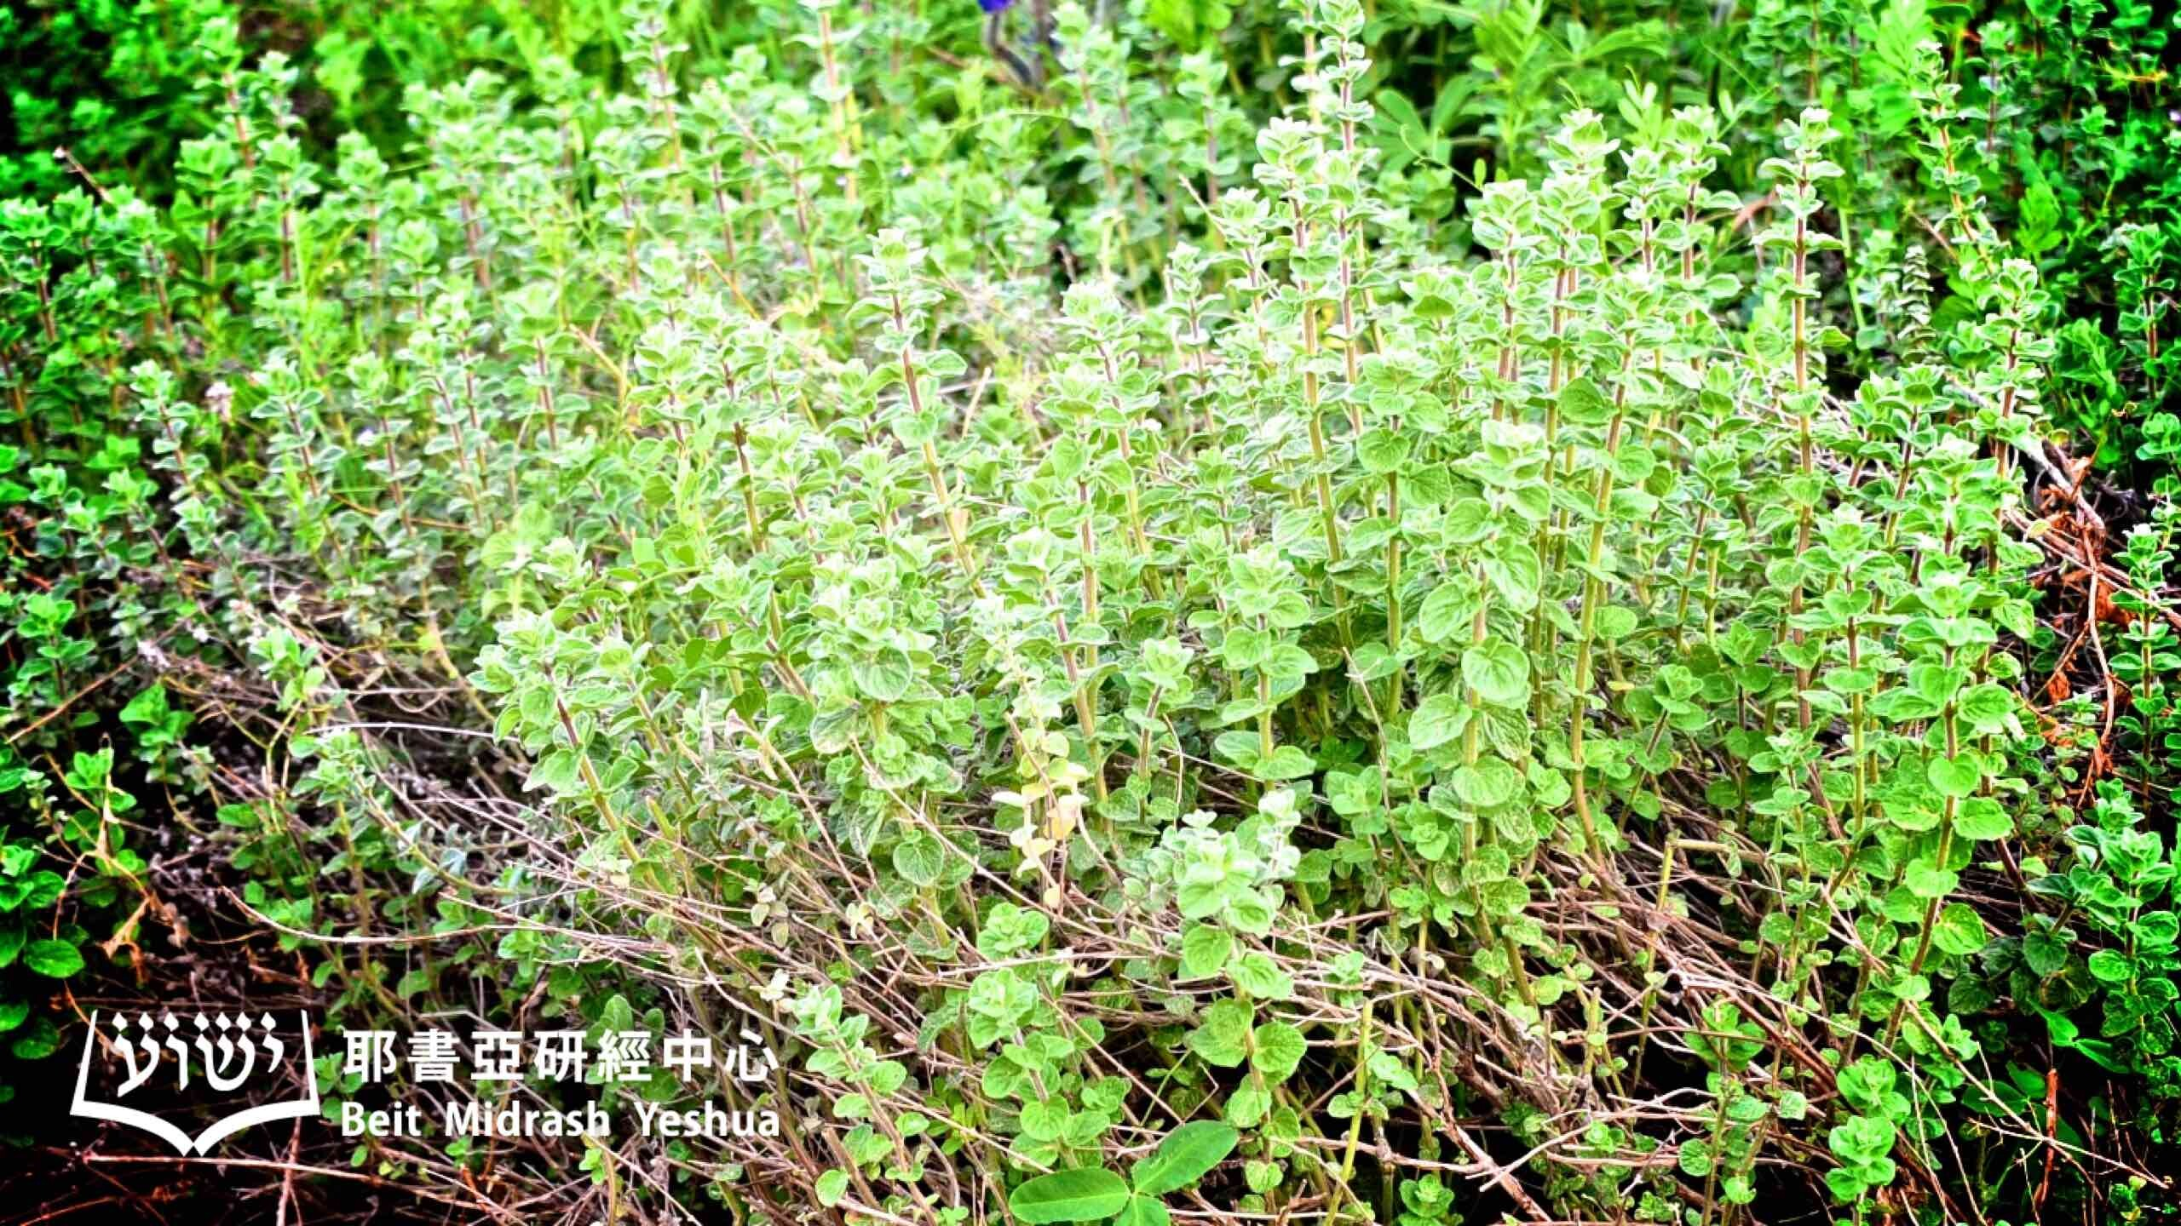
אֵזוֹב 牛膝草
אֵזוֹב
זוֹב
h2101. זוֹב zôḇ; from 2100; a seminal or menstrual flux: issue. AV (13) - issue 13; a flow, issue, discharge, flux
semen, discharge (venereal disease) (of men)
issue, flux (of woman)

Slide 13
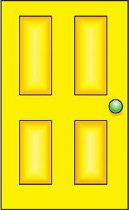
Not （א）in the door: 不在門裏面－流浪
h0006. אָבַד ’
âḇaḏ; a primitive root; properly, to wander away, i.e. lose oneself; by implication to perish (causative, destroy): — break, destroy(-uction), + not escape, fail, lose, (cause to, make) perish, spend, x and surely, take, be undone, x utterly, be void of, have no way to flee.AV (184) - perish 98, destroy 62, lose 10, fail 2, surely 2, utterly 2, broken 1, destruction 1, escape 1, flee 1, spendeth 1, take 1, undone 1, void 1;
ב
ד
第五位天使吹号，我就看见一个星从天落到地上，有无底坑的钥匙赐给它。 它开了无底坑，便有烟从坑里往上冒，好像大火炉的烟，日头和天空都因这烟昏暗了。蝗虫伤害没有神印记的人有蝗虫从烟中出来，飞到地上，有能力赐给它们，好像地上蝎子的能力一样。 并且吩咐它们说，不可伤害地上的草和各样青物并一切树木，唯独要伤害额上没有神印记的人。 但不许蝗虫害死他们，只叫他们受痛苦五个月，这痛苦就像蝎子螫人的痛苦一样。 在那些日子，人要求死，决不得死；愿意死，死却远避他们。 蝗虫的形状好像预备出战的马一样，头上戴的好像金冠冕，脸面好像男人的脸面， 头发像女人的头发，牙齿像狮子的牙齿， 胸前有甲好像铁甲，它们翅膀的声音好像许多车马奔跑上阵的声音， 有尾巴像蝎子，尾巴上的毒钩能伤人五个月。 有无底坑的使者做它们的王，按着希伯来话名叫亚巴顿，希腊话名叫亚玻伦。(啓示錄９：１－１１）

Slide 14
英文 A－－א
Asymmetric 非對稱
Anomaly 異常，反常
Asymptomic 無症狀

Slide 15
約１：３１－３４ “我先前不认识他，如今我来用水施洗，为要叫他显明给以色列人。” 约翰又作见证说：“我曾看见圣灵仿佛鸽子从天降下，住在他的身上。 我先前不认识他，只是那差我来用水施洗的对我说：‘你看见圣灵降下来，住在谁的身上，谁就是用圣灵施洗的。’ 我看见了，就证明这是神的儿子。”
太３：１－２ “那时，有施洗的约翰出来，在犹太的旷野传道说： “天国近了，你们应当悔改！”
太４：１７ “从那时候，耶稣就传起道来，说：“天国近了，你们应当悔改！”

Slide 16
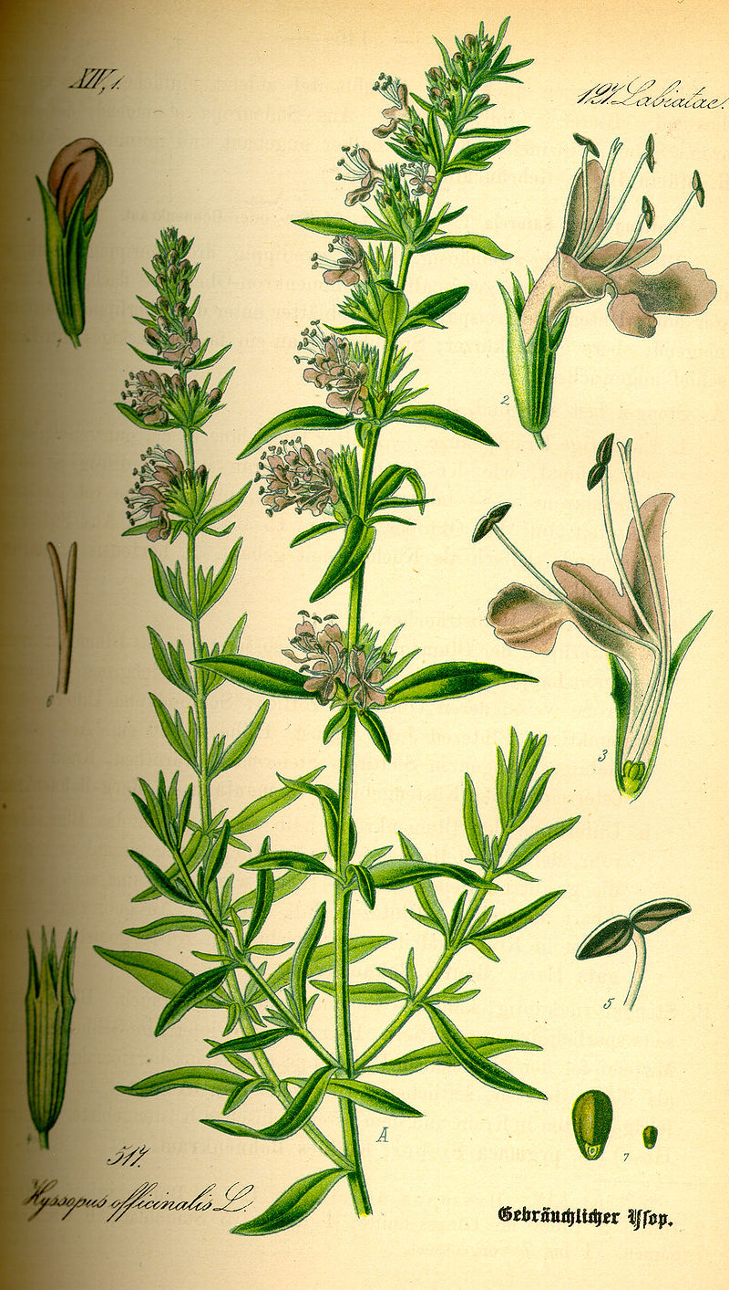
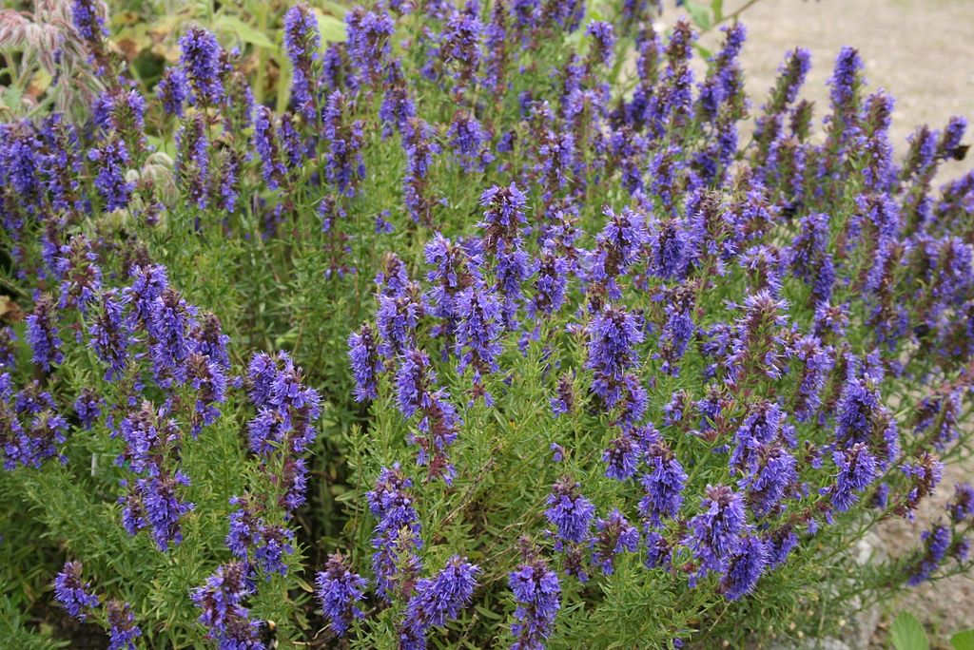
神香草
葉子有強烈的薄荷香味，可做香料使用，常用於烹調食物，因為葉內含有單寧，味道吃起來帶點輕微的苦味。也可以做為利口酒的添加物，以增加酒的風味，它是釀造夏多思利口酒（Chartreuse）的原料之一。使用蒸氣蒸餾的方式可以提取神香草精油。
神香草可以做為藥用植物使用，有止咳化痰^{[2]}、清热利湿^{[3]}的功效。维吾尔医用于治疗气管炎的咳嗽、气喘、感冒发热和风湿等^{[3]}。因為含有側柏酮和苯酚這兩種化學成分，因此也有防腐的效果，^{[4]}但是高濃度的側柏酮與其他化學物質會刺激中樞神經系統，服用過量時會引起癲癇反應。神香草也被用來製做眼藥水和漱口水。也有刺激消化系統幫助消化的作用^{[5]}。有時也被用來治療人類免疫缺陷病毒一型的輔助藥草。 ^{[6]}。
促使呼吸道中黏液的排出，減輕充血的情形，調節血壓和消除氣體。外用則有助於傷口的痊癒。對於血液循環問題、癲癇、發燒、痛風和體重問題有益。用新鮮牛膝草的葉子製成糊劑，有助於刀傷的痊癒。
神香草可以做為蜜源植物，可以生產豐富和芳香的蜂蜜。也可用於一種殺菌滋養劑。可清淨解毒。刺激呼吸系統，對支氣管炎有益，因為它能清除肺部的充血。(注意：如果有癲癇或其他猝發症，不適合使用。)

Slide 17
詩篇51
大衛與拔示巴同室以後，先知拿單來見他。他作這詩，交於伶長。
​¹ 神啊，求你按你的慈愛憐恤我，按你豐盛的慈悲塗抹我的過犯！ ² 求你將我的罪孽洗除淨盡，並潔除我的罪！
³ 因為我知道我的過犯，我的罪常在我面前。 ⁴ 我向你犯罪，唯獨得罪了你，在你眼前行了這惡，以致你責備我的時候顯為公義，判斷我的時候顯為清正。 ⁵ 我是在罪孽裡生的，在我母親懷胎的時候就有了罪。 ⁶ 你所喜愛的是內裡誠實，你在我隱密處必使我得智慧。
⁷ 求你用牛膝草潔淨我，我就乾淨；求你洗滌我，我就比雪更白。
⁸ 求你使我得聽歡喜快樂的聲音，使你所壓傷的骨頭可以踴躍。
⁹ 求你掩面不看我的罪，塗抹我一切的罪孽。
¹⁰ 神啊，求你為我造清潔的心，使我裡面重新有正直*的靈。
¹¹ 不要丟棄我，使我離開你的面，不要從我收回你的聖靈。
¹² 求你使我仍得救恩之樂，賜我樂意的靈扶持我。 ¹³ 我就把你的道指教有過犯的人，罪人必歸順你。
¹⁴ 神啊，你是拯救我的神，求你救我脫離流人血的罪，我的舌頭就高聲歌唱你的公義。
¹⁵ 主啊，求你使我嘴唇張開，我的口便傳揚讚美你的話。
¹⁶ 你本不喜愛祭物，若喜愛，我就獻上，燔祭你也不喜悅。 ¹⁷ 神所要的祭就是憂傷的靈，神啊，憂傷痛悔的心，你必不輕看。
¹⁸ 求你隨你的美意善待錫安，建造耶路撒冷的城牆。 ¹⁹ 那時，你必喜愛公義的祭和燔祭，並全牲的燔祭。那時，人必將公牛獻在你壇上。

